Slide 1
«Здравствуй, Матушка Зима!»
НАШЕ ТВОРЧЕСТВО
группа «Фантазёры»

Slide 2
Сами группу украшаем, украшения мастерим

Slide 3
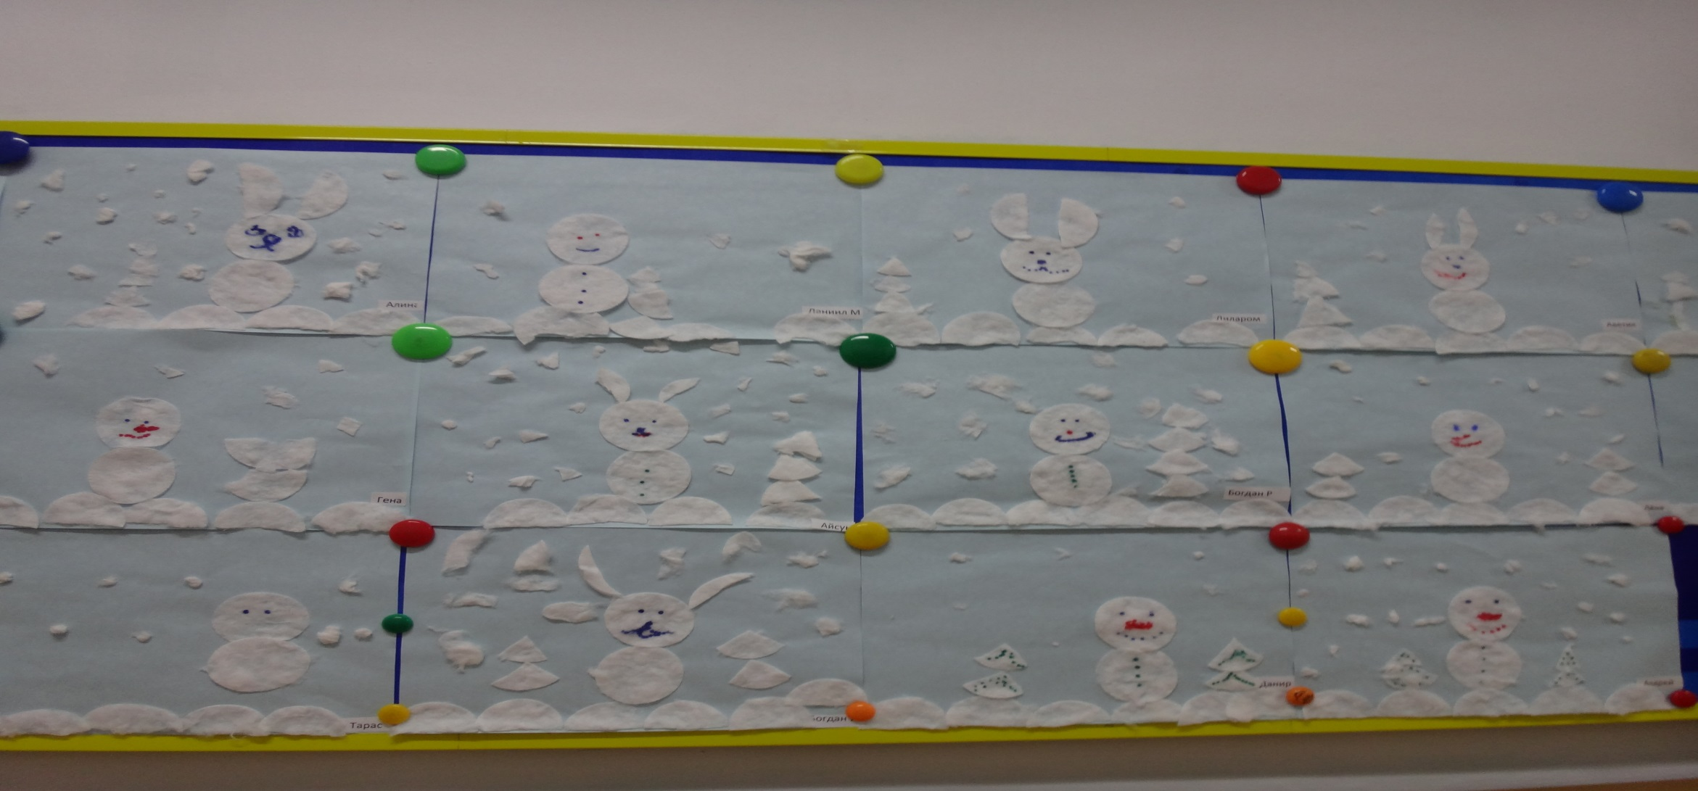
Можем апплицировать не только из бумаги, но и из ватных дисков

Slide 4
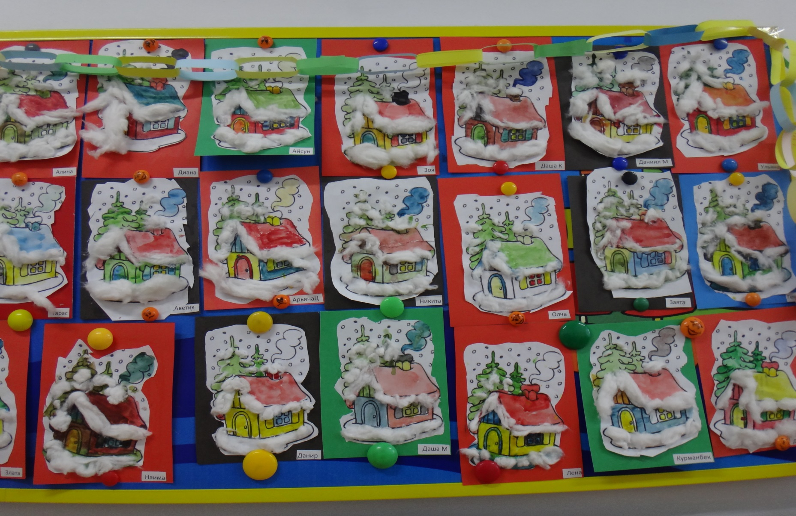
Ах Зимушка зима, всё снегом замела

Slide 5
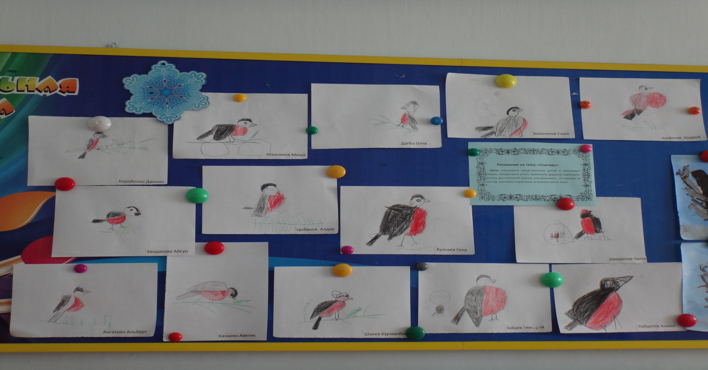
Только вьюги засвистели, снегири к нам прилетели

Slide 6
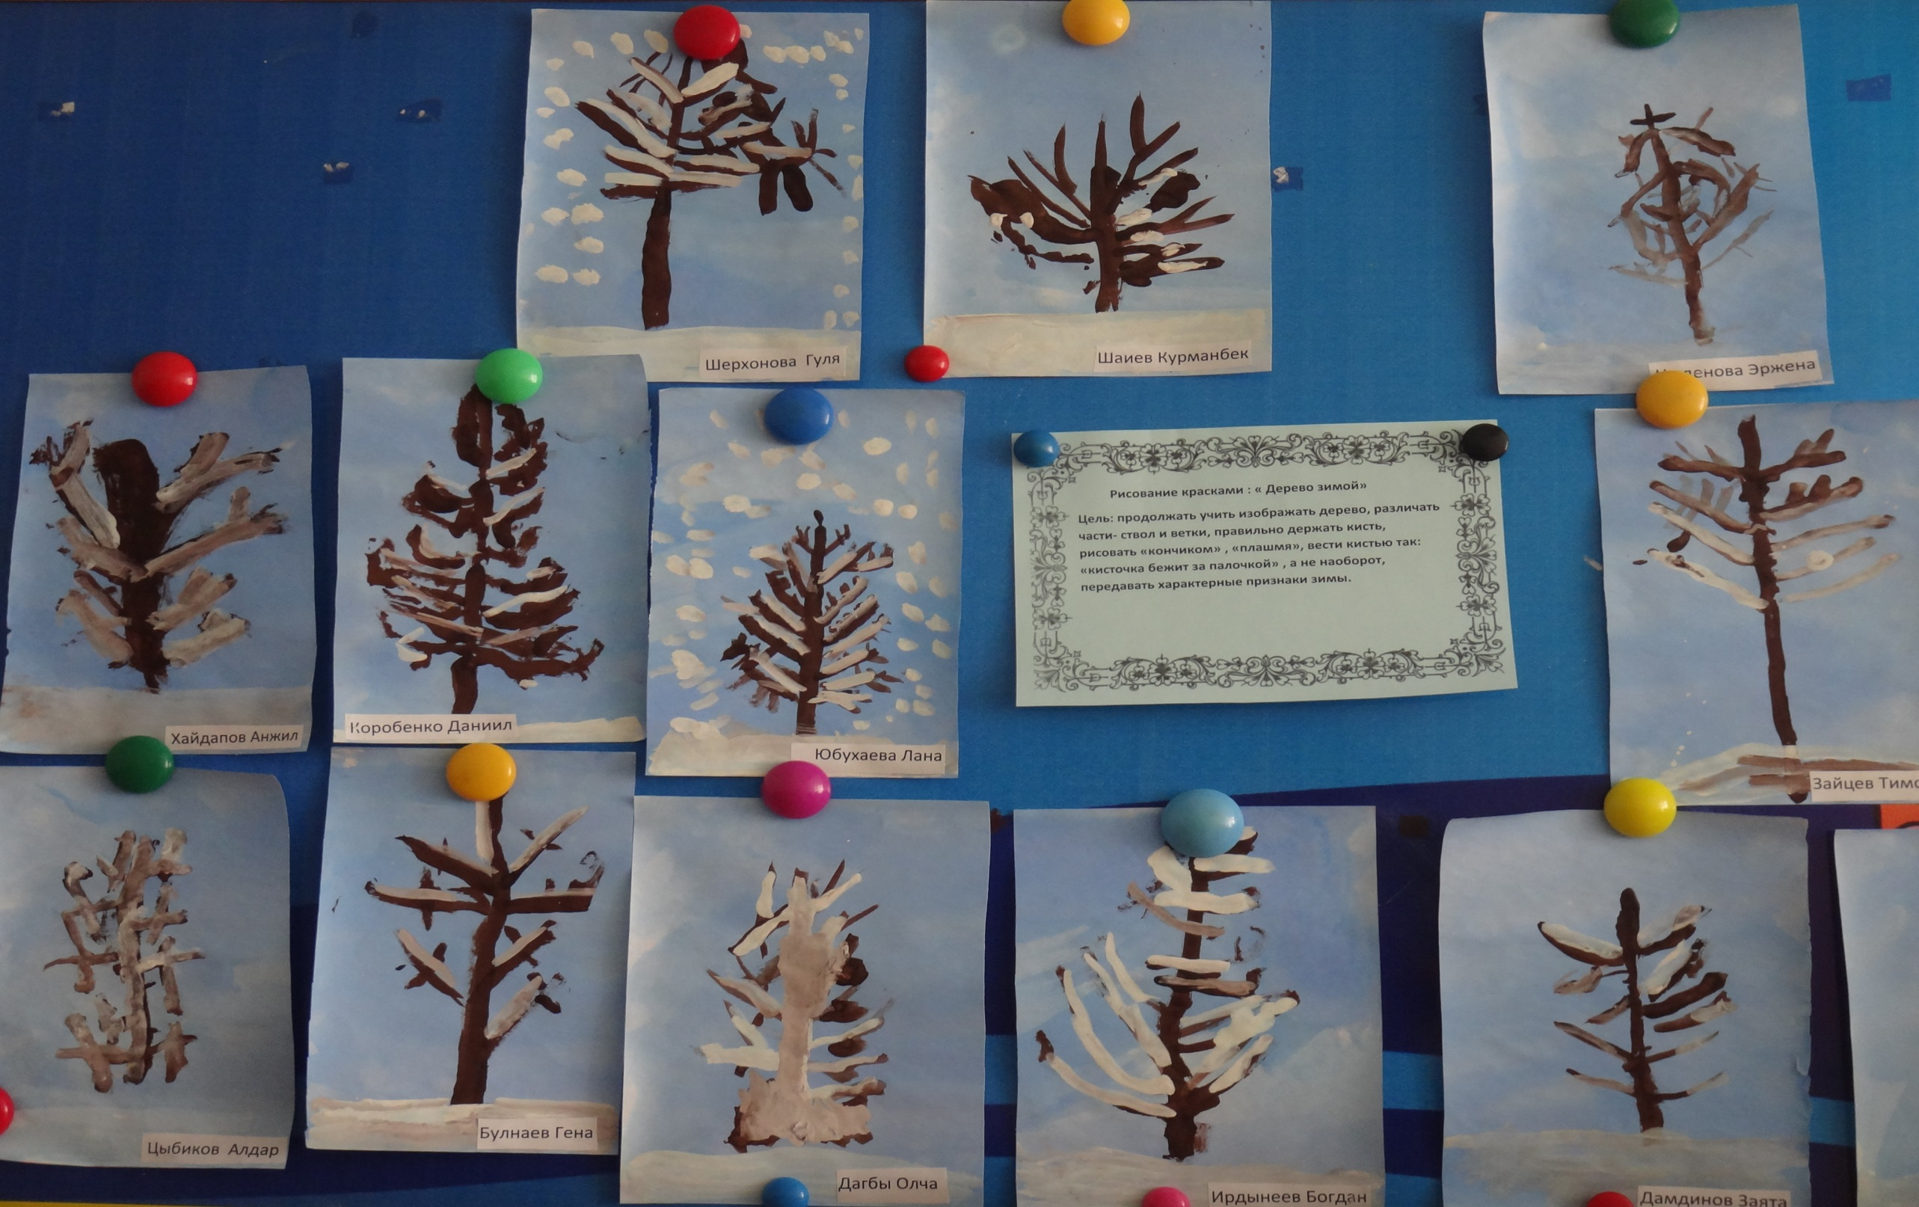
Всё засыпала зима, и деревья и дома

